Slide 1

1、局部电路识读
2、方向继电器识读
3、监督区间继电器表示灯
4、辅助办理电路识读
5、表示灯电路识读
6、结合电路识读

Slide 2
辅助办理电路的作用
当监督电路发生故障或改变方向电路瞬间突然停电或方向电路瞬间故障，不能正常改变运行方向时，借助于辅助办理电路实现运行方向的改变

Slide 3
辅助办理的电路
FFJ----发车辅助继电器
JFJ----接车辅助继电器
DJ----短路继电器

Slide 4
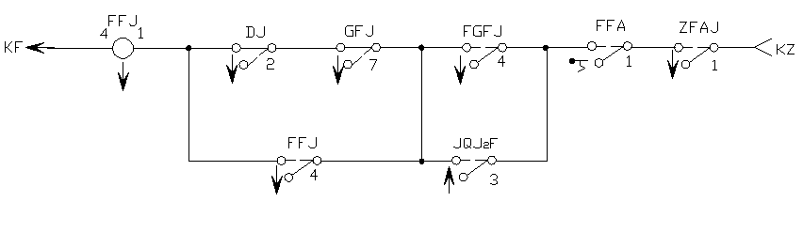
FFJ电路
用以辅助办理改变运行方向
1、励磁电路：欲改发车站按下ZFA、FFA沟通，FFJ吸起后DJ吸起断开励磁电路
2、自闭电路1：FFJ吸起后沟通
3、自闭电路2：FGFJ吸起使JQJ2F吸起，断开经JQJ2F31-33沟通的自闭电路
4、FFJ复原时机：FGFJ落下，FFJ落下

Slide 5
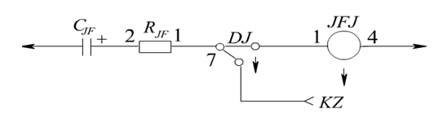
JFJ电路
用以辅助办理改变运行方向
1、平时电容处于充电状态
2、欲改为接车站时，按下JFA使DJ吸起，沟通
JFJ的励磁电路，即电容放电使JFJ吸起，放电
完毕JFJ落下

Slide 6
DJ电路
作用：正常办理改变运行方向时，用以
短路FGFJ
状态：平时两站DJ落下,将它们的FGFJ
短路，即在正常办理改变运行方向时，
FGFJ不动作。辅助办理改变运行方向时
DJ吸起

Slide 7
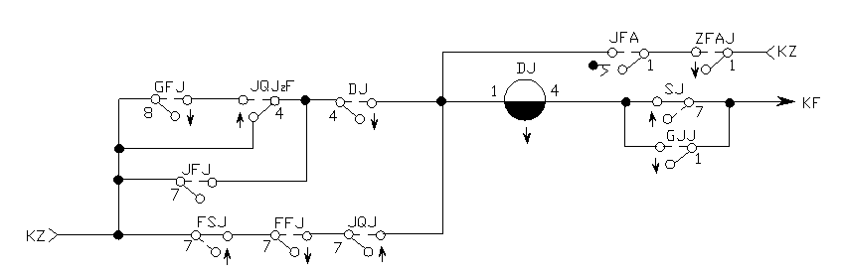
DJ电路——欲改发车站时
励磁时机：欲改发车站按下ZFA和FFA，FFJ吸起

Slide 8
DJ电路——欲改发车站时
自闭电路：1、JQJ2F↑时 2、JQJ2F↓和GFJ↑时
复原时机：出站信号开放SJ↓，列车出发GJJ↓，即辅助办
理时FZD一直亮到列车出发后灭灯
1、进路最末一个
道岔区段的SJ
2、出站口的GJJ

Slide 9
DJ电路——欲改接车站时
励磁时机：欲改接车站按下ZFA和JFA
自闭电路：1、DJ↑电容放电使JFJ↑后沟通
2、GFJ↑、JQJ2F↓沟通
复原时机：改方完毕，FJ1转极，GFJ ↓后断开

